Slide 1
РЕКОМЕНДУЕМЫЕ ЛИТЕРАТУРНЫЕ ПРОИЗВЕДЕНИЯ ДЛЯ ДЕТЕЙ МЛАДШЕГО ШКОЛЬНОГО ВОЗРАСТА
НЕДЕЛЯ ПРАВЛСЛАВНОЙ КНИГИ В ГБОУ ИРО КРАСНОДАРСКОГО КРАЯ
20.04.2022 – 26.04.2022
Лисицын Игорь Анатольевич, методист кафедры начального образования ГБОУ ИРО Краснодарского края

Slide 2
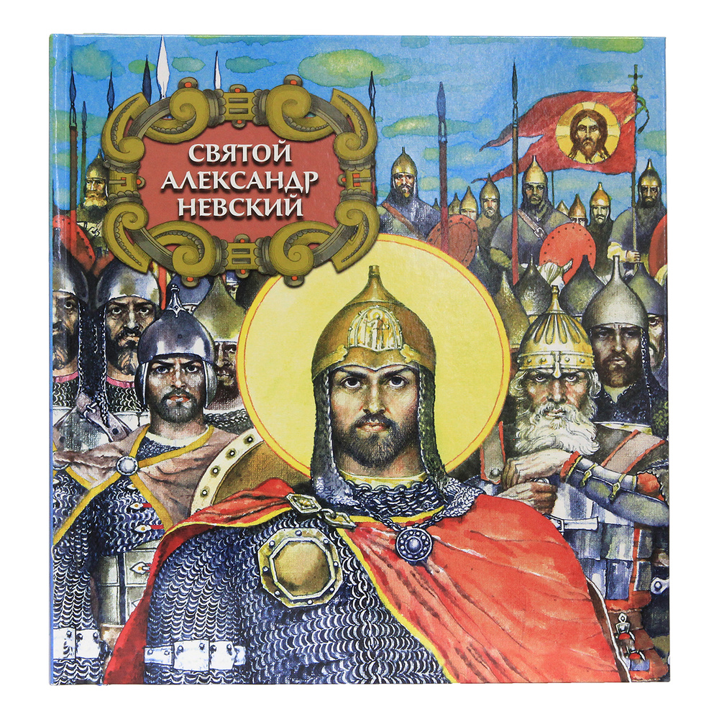
Книга «Святой Александр Невский»
Святой Александр Невский, Ананичев А.
Год издания 2021
Издательство Московской Патриархии
Жанр детская литература, жития святых, художественно-историческая литература
Количество страниц 92 с, ISBN 978-5-88017-834-6
Гриф Допущено к распространению Издательским Советом Русской Православной Церкви
Номер ИС РПЦ ИС Р21-108-3119
Тираж 3000 экз,Артикул 103429

Slide 3
Книга «Святой Александр Невский»
Книга представляет собой художественный пересказ жития благоверного князя Александра Невского для детей в кратком изложении. Среди русских святых он занимает особое место как покровитель страны, законной власти, как пример жертвенного служения народу. Благоверный князь Александр Ярославич был мудрым правителем, талантливым полководцем, мужественным воином и блестящим дипломатом. Потому так важно современникам знать и не только знать, а еще молиться, подражать святому и его благочестивой жизни. Книга обращена ко всем, кому дорога русская история, кто чтит патриотические традиции, основанные на высокой духовности, идеалах верности, жертвенности и отваги.

Slide 4
Книга «Святой Александр Невский»
Содержание:
Святой Александр Невский — символ России
От доброго корня – добрый плод
Надежда земли Русской
Господин Великий Новгород
Татары
Наперекор врагу
Не в силе Бог, а в правде!
Крестоносцы
Славная победа на озере Чудском
Выбирая меньшее зло
Великий князь Владимирский
Беседа с кардиналами
Финский поход
Мятеж в Новгороде
Снова в Орде
Закатилось солнце земли Русской!..
Великий полководец и защитник православной веры
Тропарь благоверного князя Александра Невского
Кондак благоверного князя Александра Невского
Величание благоверного князя Александра Невского

Slide 5


